Slide 1
HYSPRIT Chiba campaign (event)

Slide 2
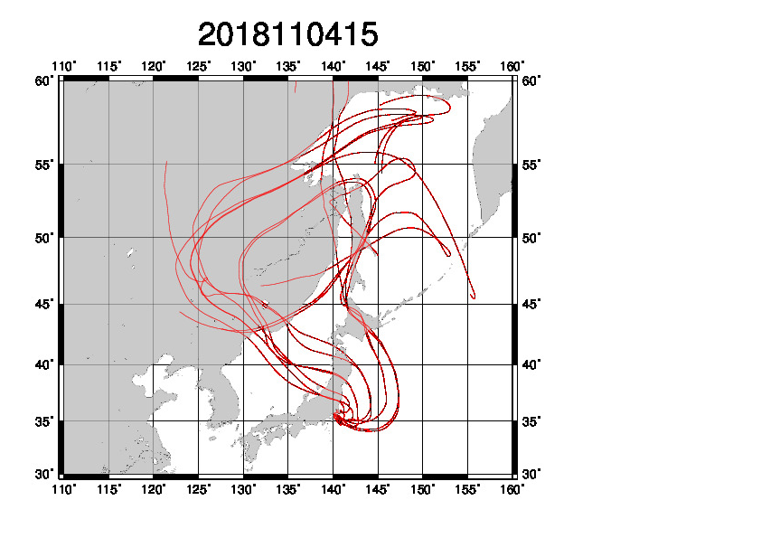
20181104_24(UTC:2018110415)
11月4日24時(JTC)から200時間遡った結果

Slide 3
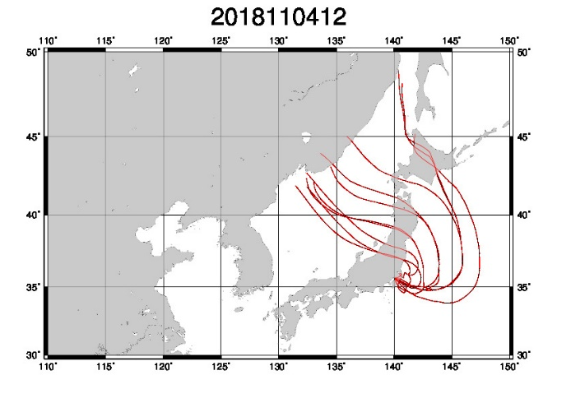
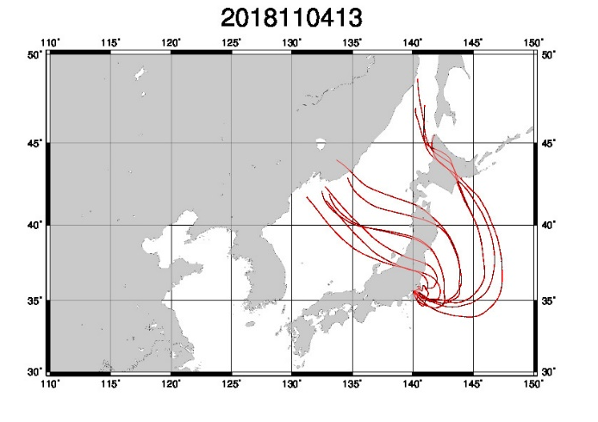
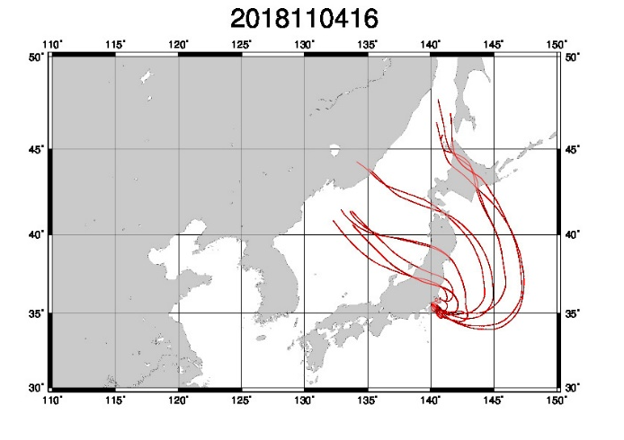
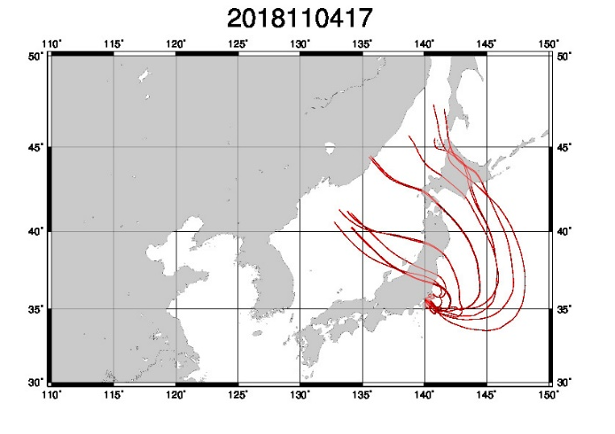
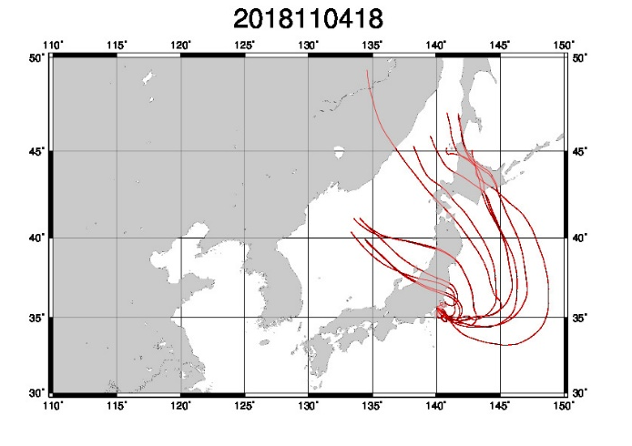
Result of 20181104_12 ～ 20181104_18
11月4日21時～11月5日3時の時間からそれぞれ100時間遡った結果

